Slide 1
Khoa học 4
Chủ đề 2: Năng lượng
Bài 8: Ánh sáng trong đời sống (Tiết 2)

Slide 3
Cả lớp cùng quan sát video: Câu chuyện về đôi mắt

Slide 5
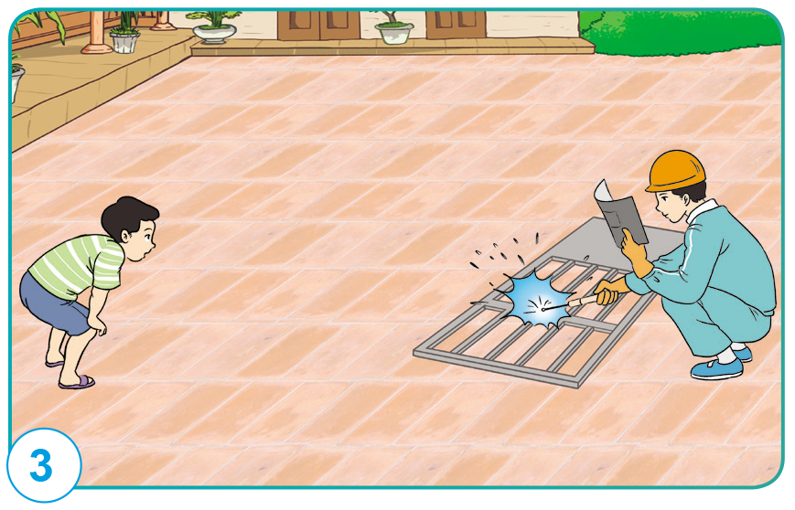
Trò chơi “Nên - Không nên”
Hướng dẫn: Quan sát lần lượt các hình sau và cho biết việc nào “Nên làm” hoặc “Không nên làm” để bảo vệ mắt. Giải thích.
Không quan sát trực tiếp hàn điện
Cần sử dụng kính bảo hộ khi hàn

Slide 6
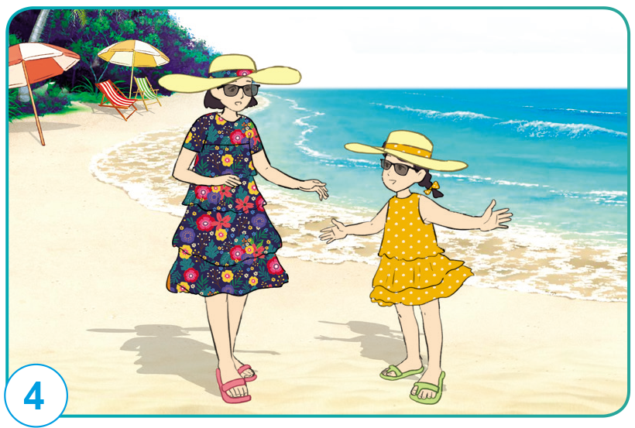
Đeo mũ rộng vành, kính râm để tránh ánh nắng chiếu vào mắt.
Ngồi đúng tư thế
Tư thế nằm làm sấp bóng

Slide 7
Dùng máy tính thời gian dài gây mỏi mắt, khô mắt
Ánh sáng xanh từ điện thoại gây hại cho mắt

Slide 8
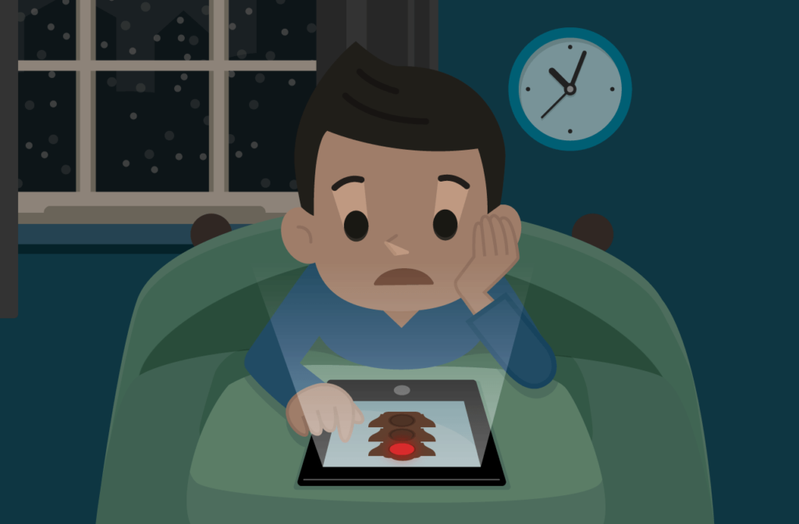
Em có biết?
Việc tiếp xúc thường xuyên và liên tục trong thời gian dài với ánh sáng xanh từ màn hình các thiết bị điện tử như điện thoại, máy tính,... sẽ gây hại cho mắt như mỏi mắt, khô mắt, nhìn mờ....

Slide 9
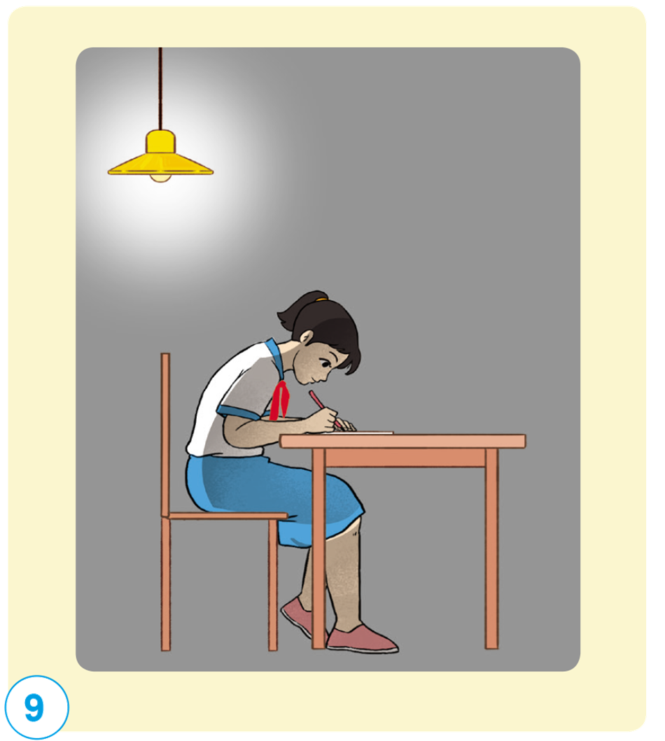
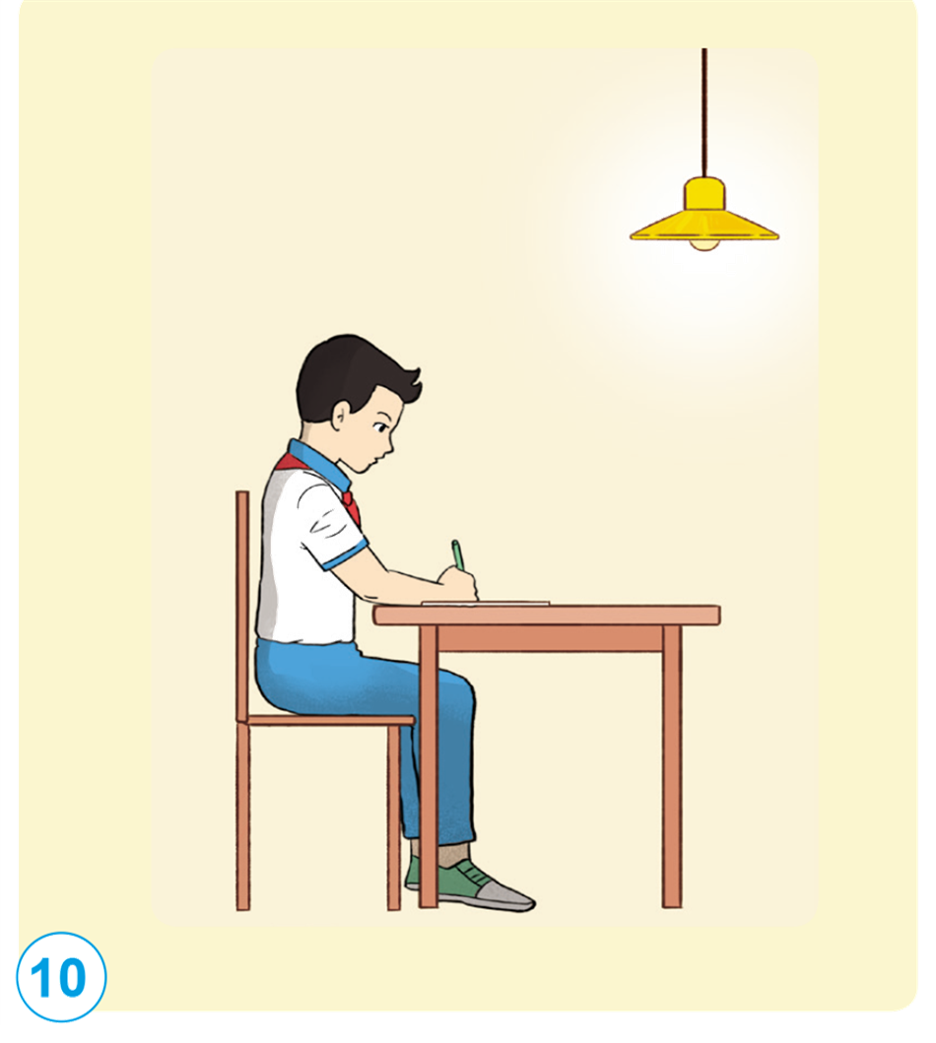
Quan sát các hình 9, 10 SGK trang 36 và trả lời câu hỏi:
Tư thế và vị trí ngồi học của bạn nào trong các hình đó không tốt cho mắt, có thể dẫn tới cận thị? Vì sao?

Slide 10
Quan sát các hình 9, 10 SGK trang 36 và trả lời câu hỏi:
Cúi quá gần với vở dẫn đến khoảng cách tầm nhìn không chuẩn
Ngồi che nguồn sáng là ánh đèn

Slide 11
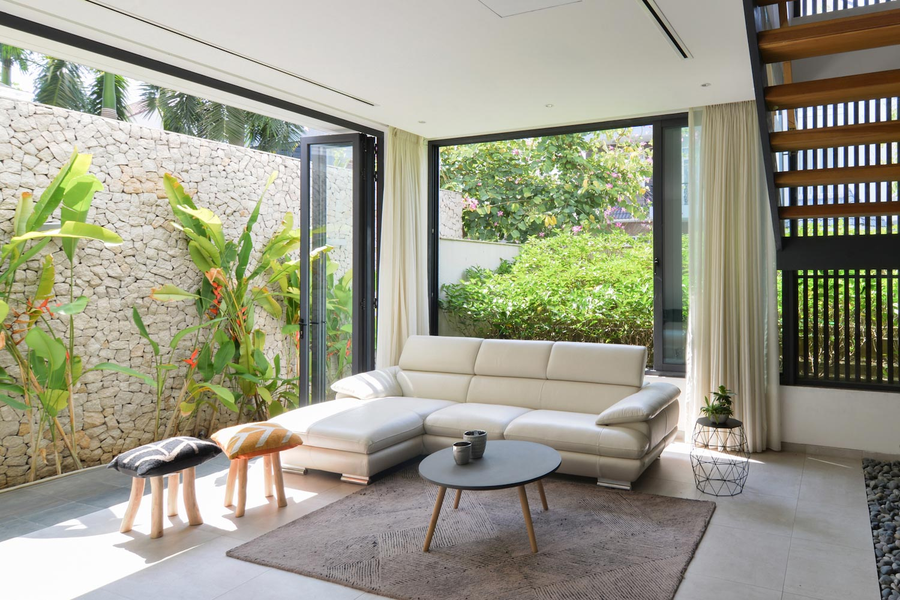
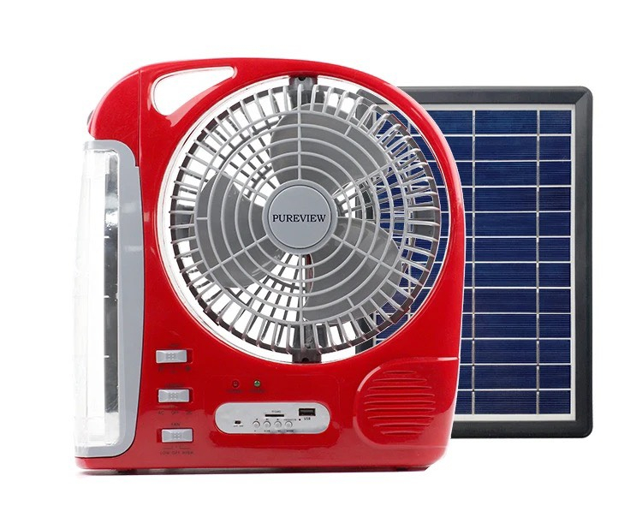
Nêu những biện pháp để có đủ ánh sáng cho sinh hoạt hằng ngày của gia đình em?
Mở cửa đón ánh sáng tự nhiên
Sử dụng các thiết bị tích điện

Slide 12
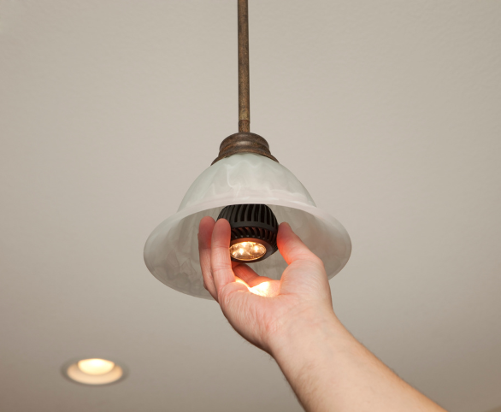
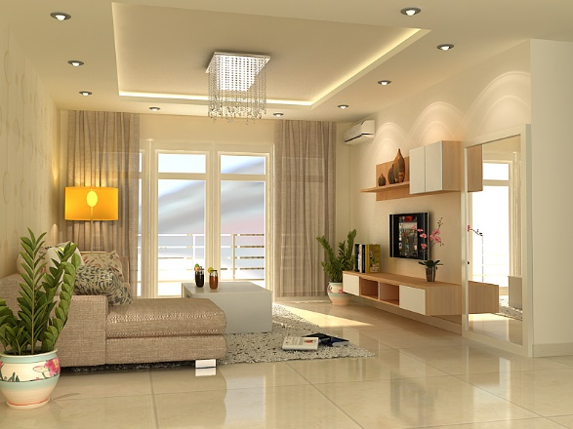
Lắp bóng đèn vào những vị trí thường xuyên sử dụng, và đặt ở nơi thoáng, không có vật cản.

Slide 14
1. Lập bảng về những việc nên làm và không nên làm để bảo vệ mắt.
Tên việc làm | Nên làm | Không nên làm
Đeo tấm chắn khi tiếp xúc với ánh sáng mạnh và có hại cho mắt.
Đưa mắt nhìn trực tiếp lên mặt trời.
Đeo kính râm khi đi ngoài nắng to.
Rọi ánh sáng chói vào mắt.
Sử dụng đèn điện thoại để đọc sách.

Slide 15
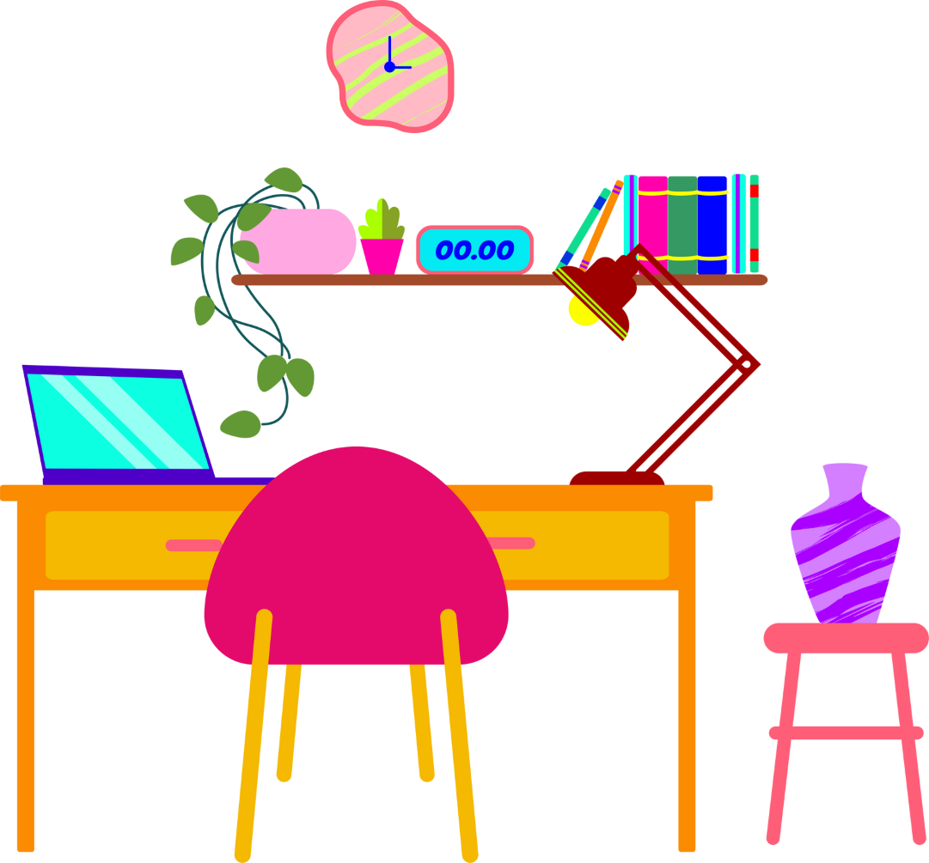
2. Hãy cho biết góc học tập của em ở nhà đã đủ điều kiện ánh sáng chưa?
Gợi ý những việc có thể làm để góc học tập được đầy đủ ánh sáng:
Đặt bàn học gần của sổ để ban ngày có thể mở cửa sổ để đón ánh sáng tự nhiên.
Lắp đặt bóng đèn hoặc đèn học tránh vật cản.

Slide 16
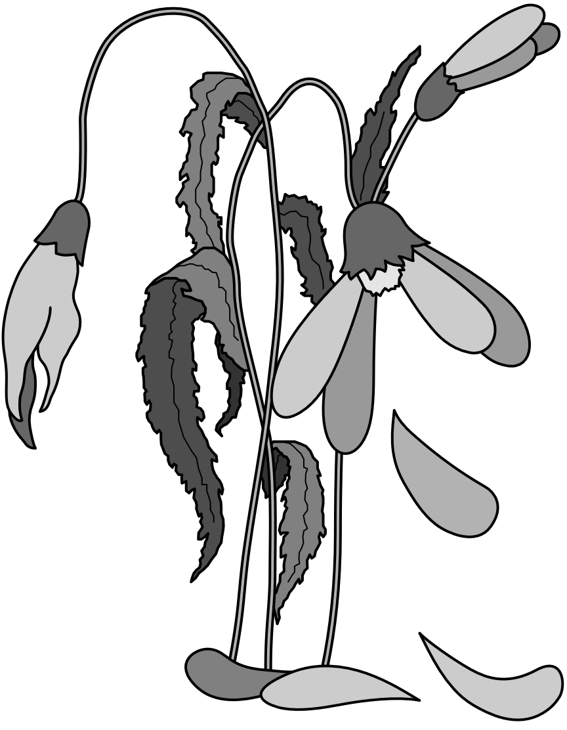
TRÒ CHƠI HÁI TÁO

Slide 17
Notes:
Bấm vào quả táo lần 1 để mở câu hỏi. Nếu HS trả lời đúng, bấm tiếp quả táo vừa chọn lần 2. Bấm NEXT để đến slide tiếp theo.

Slide 18
Câu 1: Đâu là nguồn sáng mạnh có thể gây ảnh hưởng đến mắt con người?
A. Ánh sáng của đèn bàn học
C. Ánh sáng của hoàng hôn
B. Ánh sáng của hàn điện
B. Ánh sáng của hàn điện
D. Ánh sáng của đèn ngủ
Notes:
Click để show đáp án
Trả lời xong ấn “Quay về”

Slide 19
Câu 2: Để tránh các tác hại của ánh sáng quá mạnh gây ra, ta có thể
C. Không để điện thoại quá gần mắt
A. Nhìn vào tia lửa hàn
C. Không để điện thoại quá gần mắt
B. Nhìn trực tiếp vào Mặt Trời
D. Xem ti vi ở khoảng cách gần để nhìn rõ hơn
Notes:
Click để show đáp án
Trả lời xong ấn “Quay về”

Slide 20
Câu 3: Khi ngồi học, để tránh bị cận thị ta nên làm gì?
A. Sử dụng ánh sáng yếu
C. Ngồi đúng tư thế
C. Ngồi đúng tư thế
B. Dùng ánh sáng quá mạnh
D. Để mắt thật xa sách vở
Notes:
Click để show đáp án
Trả lời xong ấn “Quay về”

Slide 21
Câu 4: Việc làm nào sau đây gây hại cho mắt?
A. Ngồi học nơi đủ ánh sáng
C. Không xem ti vi quá lâu
B. Đeo kính râm khi nắng gắt
D. Trùm chăn đọc sách
D. Trùm chăn đọc sách
Notes:
Click để show đáp án
Trả lời xong ấn “Quay về”

Slide 22
Câu 5: Tại sao nhìn vào màn hình máy tính, điện thoại lâu,
ta dễ bị mỏi mắt, khô mắt?
A. Do ánh sáng xanh phát ra từ màn hình
C. Do ánh sáng vàng phát ra từ màn hình
A. Do ánh sáng xanh phát ra từ màn hình
B. Do ánh sáng đỏ phát ra từ màn hình
D. Do đủ các loại ánh sáng phát ra từ màn hình
Notes:
Click để show đáp án
Trả lời xong ấn “Quay về”

Slide 23
TỔNG KẾT
Không để ánh sáng quá mạnh chiếu vào mắt.
Không đọc viết dưới ánh sáng quá yếu hoặc quá mạnh.
Khi đọc viết cần ngồi đúng tư thế và tránh để bị sấp bóng.
Không nhìn quá lâu vào màn hình điện thoại, máy tính, ti vi.
Tránh xem ti vi, điện thoại ở nơi thiếu ánh sáng hoặc trong nóng tối.

Slide 24
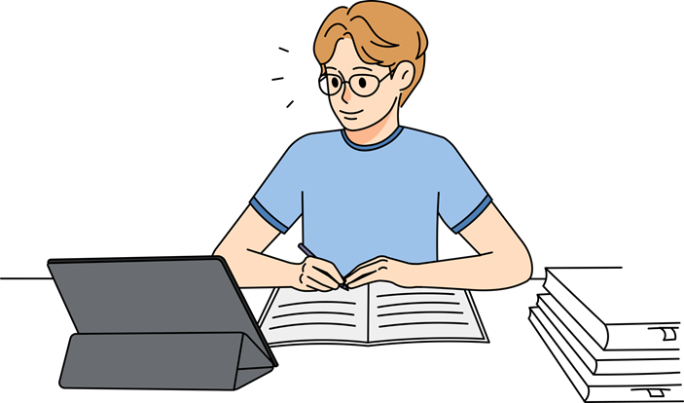
HƯỚNG DẪN VỀ NHÀ
1
2
3
Ôn tập kiến thức đã học
Làm bài tập trong VBT
Đọc và chuẩn bị trước Bài 9 - Sự lan truyền
âm thanh

Slide 26
Để kết nối cộng đồng giáo viên và nhận thêm nhiều tài liệu giảng dạy,
mời quý thầy cô tham gia Group Facebook
theo đường link:
Hoc10 – Đồng hành cùng giáo viên tiểu học
Hoặc truy cập qua QR code

